Slide 1
「おおさかCO2CO2（コツコツ）ポイント＋」の実施状況について
資料2-2
事業者名 | 実施店舗等 | ポイント付与対象商品等 | ポイント付与数 | 開始月
エイチー・ツー・オー リテイリング(株) | 3店舗 | 地産地消コーナー「おひさん市」で取り扱う農作物 | 1商品につき5P | ６月
（株）ルビー(クリーニングルビー) | 大阪府内68店舗 | クリーニング用ハンガーの回収 | 25本で200P | ６月
御菓子司亀屋茂廣 | 1店舗 | 持ち帰り容器・エコバッグ持参 | 100円(税込)で1P、10Pでどら焼き1個と交換 | ６月
（株）サンプラザ | 大阪府内35店舗 | 大阪エコ農産物を中心に農薬・化学肥料の使用を削減した商品 | 1商品につき5〜20P | 6月
（株）スタイリングライフ・ホールディングス | 12店舗 | ステンレスボトル各種、ペットボトル再生商品、ヘアケア詰め替え商品など | 販売額の4％ | ８月
西日本旅客鉄道（株） | アプリ | WESTERを活用した鉄道利用によるスタンプラリー | 利用運賃総額の10％ | 8月
宮之阪中央商店街振興組合 | 19店舗 | エコバッグ持参、MY箸・グラス持参など | 1回につき1P | 8月
関西電力（株） | 関西電力(株) | ふるさとECOプラン from 飛騨市（水力発電由来のCO₂フリー電気） | 加入に伴い300P | 9月
（株）ファンケル | 大阪府内16店舗 | 使用済み化粧品容器の回収、対象の詰め替え用商品、レフィル商品 | 27または30P | 9月
（株）アーバンリサーチ | 数店舗（予定） | 廃棄衣料をアップサイクルした製品、古着リユース品など | 販売額の10％ | 9月
上新電機（株） | 53店舗 | 節電多機能エアコン（予定） | 1点につき2,000P | 10月
JA全農Aコープ（株） | 1店舗 | 地域の農家が持ち込む農産物や加工品 | 販売額の2％ | 10月
（株）高島屋大阪店 | 1店舗 | 大阪・関西産地の野菜、再生繊維使用の衣類 | 販売額の2％ | 10月
（株）エディオン | 47店舗 | LEDシーリングライト（予定） | 販売額に応じて500～1,000P | 11月
大阪いずみ市民生活協同組合 | 宅配事業 | 大阪府産農産物 | 販売額の5％ | 11月

Slide 2

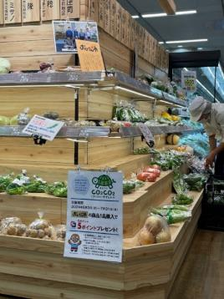
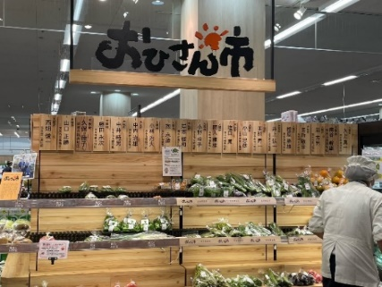
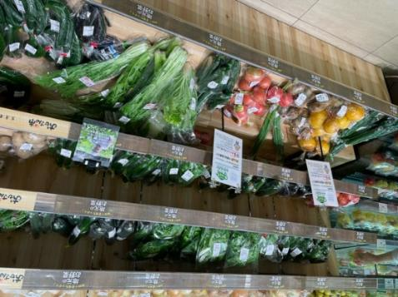
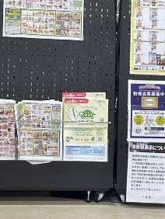
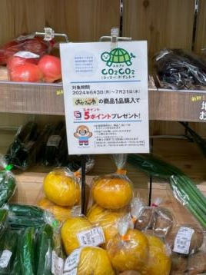
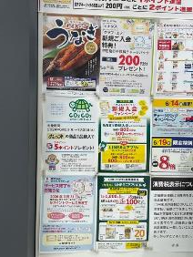
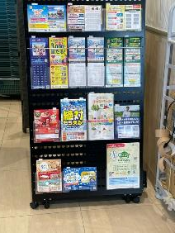
令和６年度事業の取組状況について
エイチ・ツー・オーリテイリング株式会社
【事業概要】
〇フードマイレージを短縮し脱炭素に寄与する「地産地消」商品の購入促進
①対象商品
・近畿地方等で生産された野菜・果物が並ぶ地産地消コーナー「おひさん市」で取り扱う
農作物
②商品選定の考え方
・従来から取り扱っている地産地消商品を対象とし、輸送にかかる燃料が削減され脱炭素
効果をわかりやすく提示できる商品を選定
③対象店舗
・大阪府内３店舗 (イズミヤ千里丘店、イズミヤ和泉府中店、イズミヤ八尾店)
④ポイント付与率
・商品1点あたり５ポイント（1ポイント=1円）
⑤実施期間
・令和６年６月～令和６年７月の２か月間
【事業実施の様子】
〇「おひさん市」コーナーでのスタンドPOPによる事業周知・PRを実施
【取組み事業の周知・PR】
・「事業案内パンフ」を売場入口の店舗情報コーナー（掲示版）やサッカー台横の案内ラッ
クに配架し、取組み事業の周知・PRを行った。
写真：イズミヤ千里丘店 （24/7/29撮影）
▲店舗入口の情報コーナー
に掲示（千里丘店）
▲店舗入口の情報コーナー
に掲示（和泉府中店）
▲サッカー台横の案内ラックに配架（和泉府中店）
写真：イズミヤ和泉府中店 （24/6/11撮影）

Slide 3
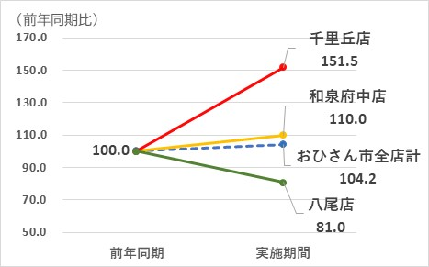
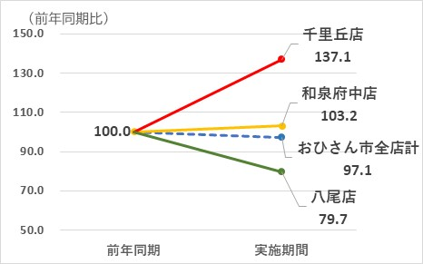
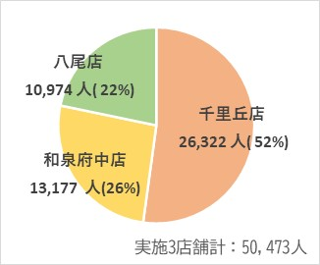
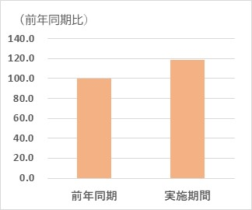
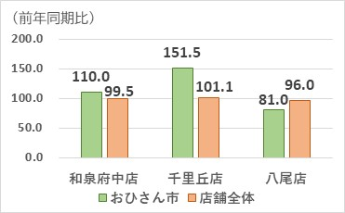
令和６年度事業の取組状況について
エイチ・ツー・オーリテイリング株式会社
【事業成果】
〇３店舗の「おひさん市」を延べ50,473人が利用。
〇天候不順による地場生産者の出荷量不足等により、「おひさん市」の売上
減少となった八尾店以外の２店舗は、「おひさん市」全体の前年同期比を
大きく上回るとともに、実施各店舗全体の売上前年比と比較しても高く、
地産地消商品の購入傾向が高かまっていることがうかがえます。
①利用客数
・事業実施期間（令和６年６月～７月の２か月間）に、３店舗の「おひさん
市」を延べ50,473人が利用。
・イズミヤ千里丘店：26,322人
・イズミヤ和泉府中店：13,177人
・イズミヤ八尾店：10,974人
②売上前年同期比
・事業実施３店舗の「おひさん市」の売上は、前年同期の18.5％増。
③店舗別売上前年同期比
・事業実施３店舗のうち、千里丘店が売上前年同期比151.5と最も高く、次いで和泉府
中店の110.0で、イズミヤで展開する「おひさん市」全体の104.2を上回っています。
・これを実施各店舗全体の売上前年同期比と比較しても高く、地産地消商品の購入傾
向が高まっていることがうかがえます。
・なお、八尾店は、天候不順による地場生産者の出荷量不足等により大幅に減少。
店舗別「おひさん市」売上前年同期比
（R6.6・7/R5.6・7）
店舗別「おひさん市」売上点数前年同期比
（R6.6・7/R5.6・7）
「おひさん市」利用客数
（令和６年６月～令和６年７月の２か月間）
「おひさん市」売上前年同期比
（R6.6・7/R5.6・7）３店舗計
「おひさん市」と各店舗全体の売上前年同期比
（R6.6・7/R5.6・7）
18.5%の売上増

Slide 4
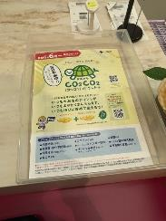
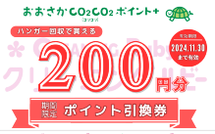
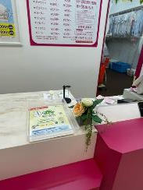
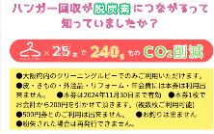
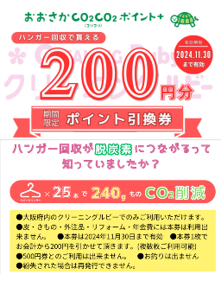
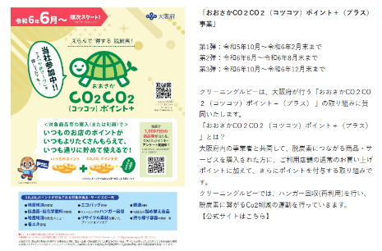
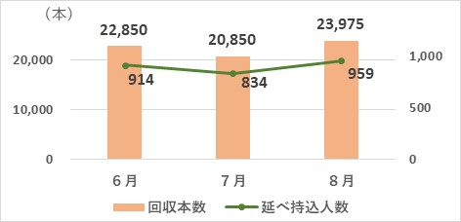
令和６年度事業の取組状況について
株式会社ルビー（クリーニングルビー）
【事業概要】
〇クリーニング用ハンガーの回収・リユースによるCO２削減の促進
①対象商品
・クリーニング用ハンガーの回収
②商品選定の考え方
・ハンガーを回収し再利用することで、新品ハンガーを製造する場合に比べて、
必要なエネルギーを削減できるため。また従来からハンガー回収に取り組ん
でおり、一層の効果的な啓発促進を図ることから選定
③対象店舗
・大阪府内68店舗
④ポイント付与率
・25本の回収で200ポイント （1ポイント=1円）
⑤実施期間
・第１次：令和６年６月～令和６年８月の３か月間
・第２次：令和６年10月～令和６年12月の３か月間
【取組み事業の周知・PR】
・自社ホームページで取組みを発信
【事業実施の様子】
・受け取り・受け渡しテーブルに本事業のチラシを配架。「ポイント引換券」に、
ハンガー回収協力を訴求。
▲チラシの配架
写真：ルビー和泉府中店 （24/6/11撮影）
▲ポイント引換券
【事業成果】
〇第１次実施期間中のハンガー回収本数は67,675本で、目標想定本数の
62％となりました。要因としては、記録的な猛暑日が連続したこと
や「ルビ宅」便（お電話等によるお申込みで、宅配便による集配によ
り店舗への来店が往復で不要になり、ハンガー回収の機会が減った
たこと）等の取扱増加が主な要因です。
月別回収本数・持込延べ人数
（人）
第１次実施期間（6～8月計）
・回収本数：67,675（本）
・持込延べ人数：3,087（人）
https://www.rby.jp/news/information/20240607-471/

Slide 5
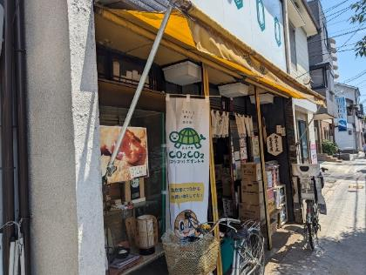
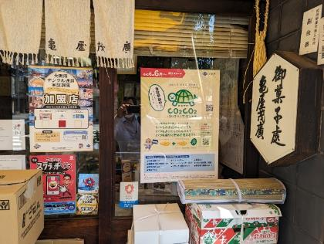
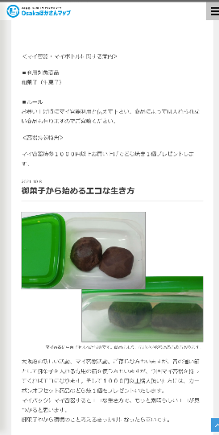
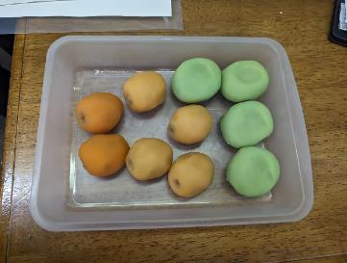
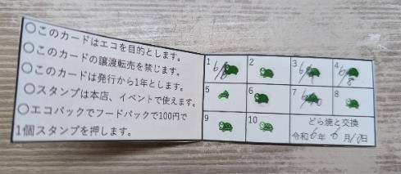
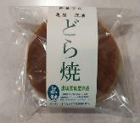
令和６年度事業の取組状況について
御菓子司亀屋茂廣
【事業概要】
〇プラスチック容器包装の削減による脱炭素貢献
①対象商品
・持ち帰り容器・エコバッグ持参
②商品選定の考え方
・購入されるお客様が自身のフードコンテナとエコバッグを持参することで、生菓
子販売時に用いるプラスチック容器包装などを削減することができ、これらプラ
スチック容器包装の製造工程で発生するＣＯ₂の削減につながる。
③対象店舗
・御菓子司亀屋茂廣
④ポイント付与率
・100円(税込)で1P、10Pでどら焼き1個と交換
⑤実施期間
・令和６年３月～令和７年１月の８か月間
【事業実施の様子】
▲店舗前にのぼりを掲出
▲店舗入口付近にポスターを掲示
【取組み事業の周知・PR】
・SNSやウェブサイトなどでの周知
・店舗前でのぼりやポスターを掲示
・売場でのPOP掲示
▲持ち帰り容器持参で
購入できる生菓子
▲スタンプカードと
景品のどら焼き
「Osakaほかさんマップ」での情報告知
※従前より掲載しているもの
https://www.osaka-hokasan.jp/spot/zzry1w42kezctox/

Slide 6
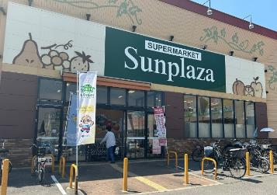
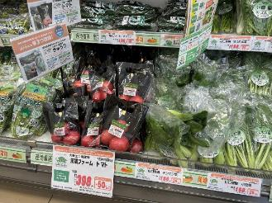
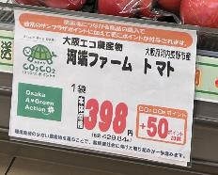
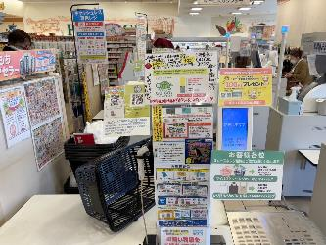
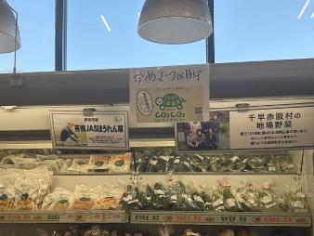
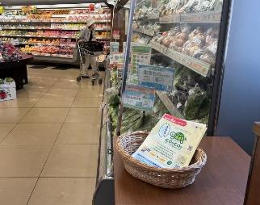
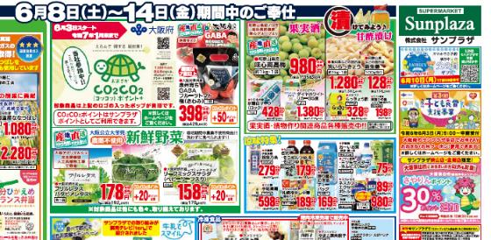
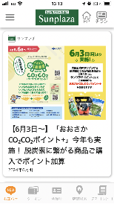
令和６年度事業の取組状況について
株式会社サンプラザ
【事業概要】
〇フードマイレージ削減と低農薬・化学肥料により脱炭素に寄与す
る「地産地消」商品の購入促進による脱炭素貢献
①対象商品
・大阪エコ農産物を中心に農薬・化学肥料の使用を削減した商品
②商品選定の考え方
・農薬・化学肥料の使用量削減とフードマイレージの削減により脱炭素に貢献
③対象店舗
・大阪府内35店舗
④ポイント付与率
・1商品につき5～20ポイント付与（1ポイント=0.6円）
⑤実施期間
・令和６年６月３日～令和７年１月31日までの８か月間
【取組み事業の周知・PR】
・チラシ（新聞折込、デジタル）への掲載
・アプリやメールでの配信
・ホームページで取組みを紹介
・TVインフォマーシャルやラジオ放送などでの案内（予定）
【事業実施の様子】
・のぼりやPOPなどを工夫して設置するとともに、店内放送なども活用し、
店内で積極的に啓発
▲店舗外にのぼり掲出
▲統一ロゴを付した商品POP
▲目にとまりやすいレジ前に案内を掲示
▲手書きポスター・POPでPR強化
▲店舗入り口にチラシを配架
▲折込チラシ
▲アプリでの通知

Slide 7
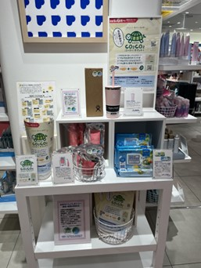
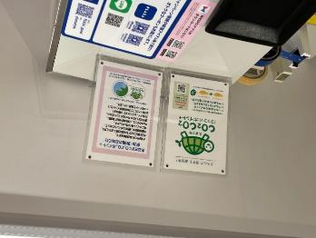
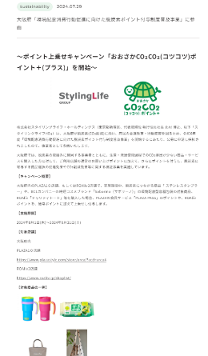
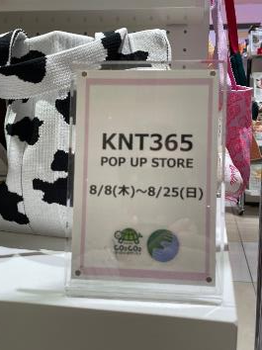

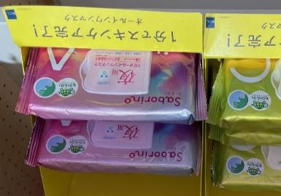
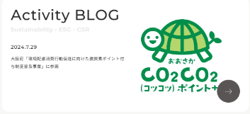
令和６年度事業の取組状況について
株式会社スタイリングライフ・ホールディングス
【事業概要】
〇使い捨てプラを削減する商品や、再生商品、リフィル・詰め替え
商品など、環境配慮型製品の購入促進による脱炭素貢献
①対象商品
・ステンレスボトル各種 ・ペットボトル再生商品
・ヘアケア詰め替え商品 ・環境配慮型パッケージ化粧品
・エコバッグ
②商品選定の考え方
・パッケージ減、空き容器・包材の廃棄削減、レジ袋削減などによる温室効果
ガスの削減効果がみられるもの
③対象店舗
・大阪府内PLAZA 10店舗、ROAlív ２店舗
④ポイント付与率
・販売額の４％相当付与（１ポイント=１円）
⑤実施期間
・令和６年８月１日～令和６年８月31日までの
１か月間
【取組み事業の周知・PR】
・ウェブサイトの告知
・関西在住の会員向けにターゲットメール送付 等
【事業実施の様子】
・店内にスタンドPOPなどの案内を掲示し、事業や商品を周知
・統一ロゴを付したステッカーを商品に貼付し、商品を訴求。
▲レジカウンター横に案内POPを配架
▲店舗中央正面に「統一POP」を掲示
左：おおさかCO₂CO₂ (コツコツ)ポイント＋(プラス)
右：スタイリングライフHD サステナブル・アイコン
▶Webサイトでの告知
▲スタンドPOPによる商品周知
▲ステッカー貼付による商品周知

Slide 8
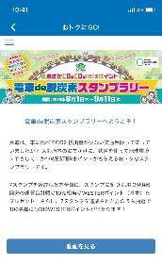
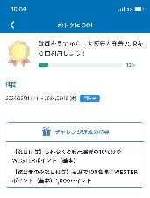
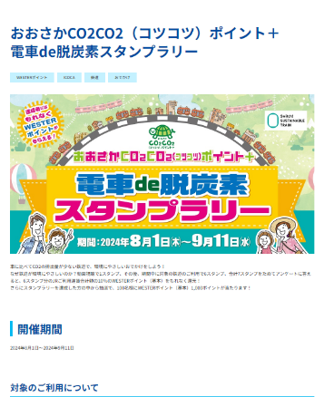
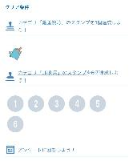
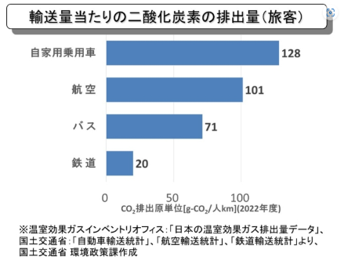
令和６年度事業の取組状況について
西日本旅客鉄道株式会社
【事業概要】
〇一人あたりのCO2排出が少なく環境にやさしい鉄道の利用促進
①対象商品
・WESTERを活用した鉄道利用によるスタンプラリー（動画視聴と大阪府下の駅
発着のJR利用とアンケート回答によるスタンプラリー達成者にポイント付与）
②商品選定の考え方
・単位輸送量当たりのCO2排出量が交通機関中最も少ない鉄道輸送サービスを脱炭
素型商品として定義。一度に多くのお客様をお運びでき（重量支持力が高い）、
走行時のエネルギー効率が高い（転がり抵抗が非常に小さい）。
③対象サービス
・移動生活ナビアプリWESTER
④ポイント付与率
・ご利用運賃総額の10％付与。さらに抽選で100名様に1,000ポイント付与。
（1ポイント＝1円）
⑤実施期間
・令和６年８月１日～令和６年９月11日まで
【取組み事業の周知・PR】
・ニュースリリース
・自社ホームページへの掲載
・SNSでの投稿、アプリでのプッシュ通知
・WESTER会員へのメルマガ など
【事業名称】
「おおさかCO2CO2（コツコツ）ポイント＋ 電車de脱炭素スタンプラリー」
【事業実施の様子】
・「WESTER」アプリ内の「おトクにGO！」からキャンペーンにエントリー可能。
①動画を最後まで視聴することで、1スタンプを獲得
②期間内に、対象となる鉄道の利用1回につき、1スタンプを獲得
③動画視聴1回と、6回の鉄道利用で、計7スタンプ獲得後にアンケートに答え
るとスタンプラリー達成
▼実績（令和6年9月3日現在）
エントリー数 | 達成者数
約15,000名 | 1,900名
▼参考（商品選定にあたり、鉄道を脱炭素型商品として定義した根拠となる資料）
▲スタンプラリー画像イメージ
出典：国土交通省・運輸部門における二酸化炭素排出量https://www.mlit.go.jp/sogoseisaku/environment/sosei_environment_tk_000007.html
▲ウェブサイトでの案内

Slide 9
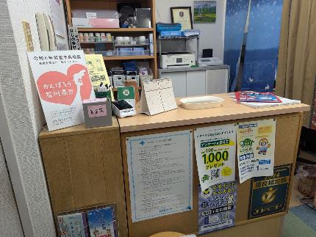
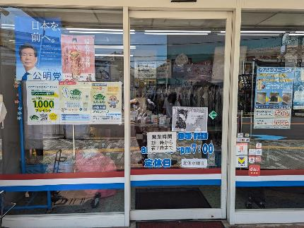
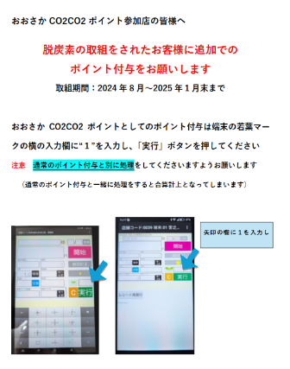
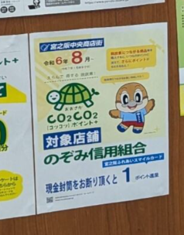
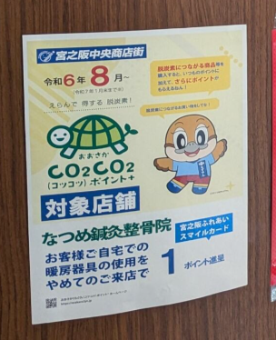
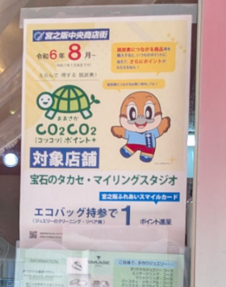
令和６年度事業の取組状況について
宮之阪中央商店街振興組合
【事業概要】
〇エコバッグやMY箸持参、子ども食堂、地産地消メニューを提供する
飲食店、クール・ホットスポットの利用など、商店街一体で、脱炭
素に貢献する買い物行動を促進
①対象商品
・エコバッグ持参
・MY箸、グラス持参
・商店街内の対象金融機関での通帳レス口座の開設
・クール、ホットスポット利用
・消費期限間近や地産地消食材を利用したこども食堂、飲食店メニューの利用
②商品選定の考え方
・商店街内の店舗でのお買い物、サービス店利用時における、省資源・省エネル
ギーなどの脱炭素につながる様々な取組を抽出。
③対象店舗
・商店街内対象19店舗
④ポイント付与率
・1回につき1ポイント付与。（1ポイント＝1円）
⑤実施期間
・令和６年８月１日～令和７年１月31日までの
６か月間
【取組み事業の周知・PR】
・イベントでのチラシ配布
・売り場でのポスター、チラシやPOPの掲示 など
【事業実施の様子】
・店舗ごとに対象商品の記載内容を変えたポスターを作成し掲示
・商店街の対象店舗に、ポイント端末の操作法の案内を配布
▲店頭でのポスター掲示
▲対象店舗に配布した、ポイント端末の
操作法の案内
▲店舗ごとに異なるポスター

Slide 10


令和６年度事業の取組状況について
関西電力株式会社
【事業概要】
〇飛騨市で産まれた水力発電由来の“ＣＯ2フリーの電気”で環境に
優しいゼロカーボンな暮らしの普及を促進
①対象商品
・ふるさとECOプラン from 飛騨市
②商品選定の考え方
・飛騨市に立地する水力発電由来の非化石証書が持つ環境価値を付加した“ＣＯ2
フリーの電気”のより一層の提供拡大により、環境に優しいゼロカーボンな暮
らしの普及促進を図る。
③対象店舗
・関西電力「ふるさとECO プランfrom 飛騨市」キャンペーン特設ウェブサイト
④ポイント付与率
・新規加入1契約あたり300ポイント（１ポイント=１円相当）
⑤実施期間
・令和６年９月２日～令和６年11月29日までの３か月間
【事業実施の様子】
関西電力「ふるさとECO プランfrom 飛騨市」キャンペーン特設ウェブサイト
【取組み事業の周知・PR】
・キャンペーン特設ウェブサイトで取組みを発信
「ふるさとECOプラン from 飛騨市」とは？
https://kepco.jp/ryokin/furusatoecoplan/
https://kepco.jp/cp/

Slide 11









令和６年度事業の取組状況について
株式会社ファンケル
【事業概要】
〇使用済み化粧品容器の回収とアップサイクル、環境配慮に寄与する
詰め替え製品の利用促進による環境保全の推進
①対象商品
・使用済み化粧品容器の回収（FANCL リサイクルプログラム）
・対象の詰め替え用商品、レフィル商品（指定商品）
②商品選定の考え方
・使用済み化粧品容器の回収とアップサイクル、環境配慮に寄与する詰め替え製品の
利用を促進
③対象店舗
・大阪府内16店舗
④ポイント付与率
・27または30ポイント付与。（1ポイント＝1円）
⑤実施期間
・令和６年９月１日～令和６年12月31日までの４か月間
【取組み事業の周知・PR】
・リリースの他に下記実施をしております。
・webサイト、アプリでの専用ページ配信（※表示内容は同一です）
https://www.fancl.jp/shop/sustainability/2210/index.html
・アプリのプッシュ通知
・対象のお客様へメール配信自社Webサイトのニュースリリース等で取組みを発信
【事業実施の様子】
・店内に使用済み化粧品容器の回収ボックスを設置し、回収協力を呼びかけ。
・レジカウンターに案内POPを配架し、対象商品をCO2CO2ポイント統一ロゴで訴求。
▲レジカウンターの案内POP
▲使用済み化粧品容器の回収ボックス
▲対象商品をCO2CO2ポイント統一ロゴで訴求
写真：フアンケル阪急梅田本店（9/2撮影）

Slide 12




令和６年度事業の取組状況について
株式会社アーバンリサーチ
【事業概要】
〇廃棄衣料をアップサイクルした製品、古着リユース品などによる
による環境保全の推進
①対象商品
・commpost（廃棄衣料をアップサイクルした製品）
・古着バトン（リユース品）他
②商品選定の考え方
・廃棄衣料のアップサイクル、古着リユース品の販売、環境保全や廃棄衣料
の削減の促進
③対象店舗
・大阪府内数店舗（予定）
④ポイント付与率
・販売額の10％相当付与（1ポイント＝1円）
⑤実施期間
・令和６年９月19日～令和７年１月31日までの５か月間
【取組み事業の周知・PR】
・ホームページやSNS等で開始1週間前にニュース配信予定
・店頭掲示用のPOPの作成予定
【参考：令和５年度の様子】
・ハンガーPOP（令和4年）、対象商品を示すオリジナルのPOPなどを作成し、
対象商品を訴求
▲オリジナルのハンガーPOP
▲対象商品を示すオリジナルPOP
▲レジカウンターに案内POPを配架
▲商品近傍にオリジナルの案内

Slide 13




令和６年度事業の取組状況について
上新電機株式会社
【事業概要】
〇令和４・５年度に引き続き、省エネ効果の高い節電多機能エアコ
ンの利用促進による脱炭素への貢献
①対象商品
・節電多機能エアコン（指定機種）
②商品選定の考え方
・能力の高いコンプレッサーによって効率的な冷暖房を実現でき、省エネにつ
ながることから選定
③対象店舗
・大阪府内53店舗
④ポイント付与率
・2000ポイント （1ポイント=1円）
⑤実施期間
・令和６年10月１日～令和６年12月１日の62日間
【取組み事業の周知・PR】
・自社Webサイトのニュースリリース等で取組み
を発信予定。
・ジョーシンアプリを活用したエアコンの買い
替えを訴求予定。
【参考：令和５年度の様子】
・対象商品に「おおさかCO2CO2（コツコツ）ポイント＋」ロゴを添付したオリ
ジナルのPOPを作成し、来店者に効果的な訴求を実施。
・対象商品売り場にポスターを掲示してピーアール。
▲対象商品に「ロゴ」を添付したオリ
ジナルのPOPによる訴求
▲「ポスター」による訴求
▲昨年度のWebによる周知・ＰＲ

Slide 14



令和６年度事業の取組状況について
JA全農Aコープ株式会社
【事業概要】
〇フードマイレージを短縮し脱炭素に寄与する「地産地消」
商品の購入促進
①対象商品
・地域の農家が持ち込む農作物や加工品
②商品選定の考え方
・全国の各地から市場経由で店舗で販売する農作物等の購入に比べてフードマイレージを削減することができ、脱炭素に貢献
③対象店舗
・JAファーマーズプチ星田店
④ポイント付与率
・販売額の2％相当付与（1ポイント＝1円）
⑤実施期間
・令和６年10月１日～令和７年２月28日までの５か月間
【取組み事業の周知・PR】
・ホームページやSNSに掲載予定
・通常チラシに掲載予定
・店内放送での周知予定
【参考：令和５年度の様子】
・店舗前や店舗入り口すぐに設けている生産者直売所コーナーにて、のぼりやPOP
を掲示。
・脱炭素に繋がる農作物の購入でポイントが５倍付与されることを訴求
▲店舗前ののぼり
▲サッカー台にチラシを配架
▲「５倍」を大きく訴求したPOP

Slide 15




令和６年度事業の取組状況について
株式会社高島屋大阪店
【事業概要】
〇フードマイレージを短縮し脱炭素に寄与する「地産地消」商品と、
再生繊維を活用した循環型衣料の購入促進
①対象商品
・ ＜タカシマヤファーム＞で販売する 大阪・関西産地の野菜
・「再生繊維」を使った当社企画生産商品
②商品選定の考え方
・地産地消商品や、廃棄の削減や新たな資源の使用量の減少によるCO2排出削減
③対象店舗
・高島屋大阪店
④ポイント付与率
・販売額の2％相当付与（1ポイント＝1円）
⑤実施期間
・令和６年10月９日～令和６年10月29日
【取組み事業の周知・PR】
・「TSUNAGU ACTION WEEKS」期間中、HPにて特設ページを作成の上、告知予定
・対象売場にてチラシを手渡しで配布予定
・店内サイネージ等での店内配信検討中
・対象商品の売り場にチラシ設置予定
【参考：令和５年度の様子】
・店頭でのPOP設置、ファッション売場では、「TSUNAGU ACTION」との連動で広報
を実施
生産者紹介カードにロゴ入りPOPを添付
▲ファッション売り場の
衣料回収ボックスにPOPを設置
▲ファッション売り場の案内設置

Slide 16




令和６年度事業の取組状況について
株式会社エディオン
【事業概要】
〇商品寿命が長く、消費電力を抑えることができる「LEDシーリング
ライト」（予定）の一層の普及によるCO2削減と環境負荷の軽減
①対象商品
・ LEDシーリングライト（指定機種）
②商品選定の考え方
・商品寿命が長く、消費電力を抑えることができるため、CO₂削減と環境負荷の
軽減に繋がる。また、エアコン等に比べると単価が低く、一般家庭での普及率
向上が今後も見込め、幅広く訴求しやすいことから選定。
③対象店舗
・大阪府内46店舗
④ポイント付与率
・500または1000ポイント（１ポイント=１円）
⑤実施期間
・令和６年11月１日～令和６年12月31日（予定）
【取組み事業の周知・PR】
・当社アプリ内でバナー告知を予定。
・対象期間内で店舗インフォメーションボード
または売場内にポスター掲示を予定。
【参考：令和５年度の様子】
・照明売り場にのぼり、ポスターでピーアール
・対象商品に「おおさかCO2CO2（コツコツ）ポイント＋」ロゴマークのPOPタグ
をつけて訴求
▲照明売り場にのぼり、ポスターでピーアール
▲参考）ポスター掲示による周知・ＰＲ
（昨年度）
▲「ロゴ」を添付したPOPタグで対象商品
を訴求

Slide 17



令和６年度事業の取組状況について
大阪いずみ市民生活協同組合
【事業概要】
〇フードマイレージを短縮し脱炭素に寄与する「地産地消」
商品の購入促進
①対象商品
・大阪府産農産物、大阪産（もん）認定商品
②商品選定の考え方
・輸送にかかる燃料や二酸化炭素の排出量を削減できる
③対象店舗
・コープの宅配
④ポイント付与率
・販売額の５％付与。（1ポイント＝1円）
⑤実施期間
・令和６年11月１回～令和６年12月２回（計6回配送分で実施）
の２か月間
【取組み事業の周知・PR】
・宅配のため、配布カタログ、アプリ、WEBで案内
・11月1回から12月2回の６企画で5％ポイント還元のプロモーショ
ンを開催予定
・ネット注文アプリ上に専用ページを作成、メール配信にて広報
予定
【参考：令和５年度の様子】
・ポイント付与事業の紹介や買い物と脱炭素のつながりを説明したチラシを添付。
・カタログにロゴマークを効果的に活用しながら、ポイント付与の対象商品である
ことと、ポイント付与数をわかりやすく掲示。
▲カタログ
▲ポイント付与事業の紹介や買い物と脱炭素のつながりを説明した
オリジナルチラシを作成し、カタログに添付

